Slide 1
Αρχιτεκτονική υπολογιστών
Ελληνική Δημοκρατία
Τεχνολογικό Εκπαιδευτικό Ίδρυμα Ηπείρου
Ενότητα 7 : Είσοδος/Έξοδος
Φώτης Βαρζιώτης

Slide 2
Ανοιχτά Ακαδημαϊκά Μαθήματα στο ΤΕΙ Ηπείρου
Τμήμα Μηχανικών Πληροφορικής Τ.Ε
Αρχιτεκτονική υπολογιστών
Ενότητα 7 : Είσοδος/Έξοδος
Φώτης Βαρζιώτης
Καθηγητής Εφαρμογών
Άρτα, 2015

Slide 3
Άδειες Χρήσης
Το παρόν εκπαιδευτικό υλικό υπόκειται σε άδειες χρήσης Creative Commons.
Για εκπαιδευτικό υλικό, όπως εικόνες, που υπόκειται σε άλλου τύπου άδειας χρήσης, η άδεια χρήσης αναφέρεται ρητώς.

Slide 4
Χρηματοδότηση
Το έργο υλοποιείται στο πλαίσιο του Επιχειρησιακού Προγράμματος «Εκπαίδευση και Δια Βίου Μάθηση» και συγχρηματοδοτείται από την Ευρωπαϊκή Ένωση (Ευρωπαϊκό Κοινωνικό Ταμείο) και από εθνικούς πόρους.
Το έργο «Ανοικτά Ακαδημαϊκά Μαθήματα στο TEI Ηπείρου» έχει χρηματοδοτήσει μόνο τη αναδιαμόρφωση του εκπαιδευτικού υλικού.
Το παρόν εκπαιδευτικό υλικό έχει αναπτυχθεί στα πλαίσια του εκπαιδευτικού έργου του διδάσκοντα.

Slide 5
Προβλήματα σχετικά με Input/Output
Μεγάλη ποικιλία περιφερειακών
Που μεταφέρουν διάφορες ποσότητες δεδομένων
Σε διάφορες ταχύτητες
Σε διαφορετικά Format
Όλα είναι πιο αργά από την CPU και την RAM
Απαιτούνται υπομονάδες I/O

Slide 6
Υπομονάδα Input/Output
Διεπαφή σε CPU και μνήμη
Διεπαφή σε ένα ή περισσότερα περιφερειακά

Slide 7
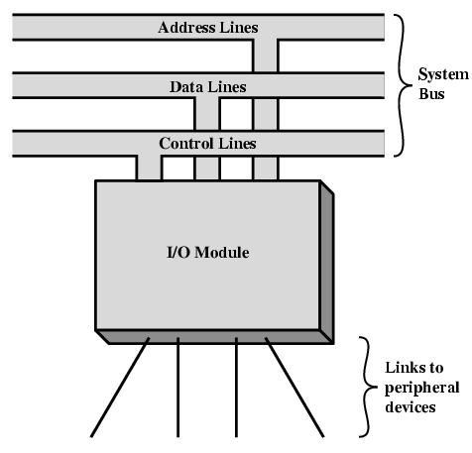
Αφαιρετικό Μοντέλο Υπομονάδας I/O

Slide 8
Εξωτερικές Συσκευές
Αναγνώσιμες από Ανθρώπους
Οθόνη, εκτυπωτής, πληκτρολόγιο
Αναγνώσιμες από μηχανές
Επίβλεψη και έλεγχος εξοπλισμού
Επικοινωνία
Modem
Network Interface Card (NIC)

Slide 9
Διάγραμμα Εξωτερικής Συσκευής

Slide 10
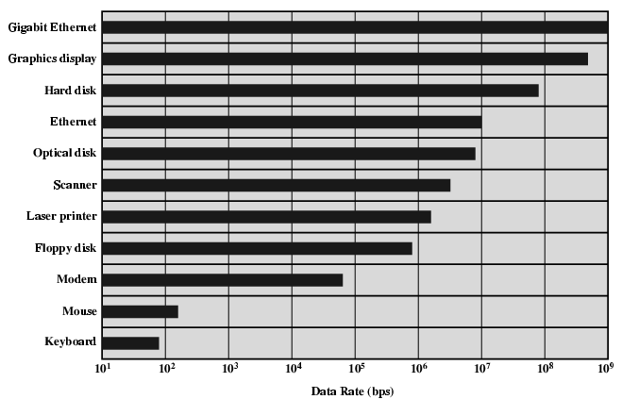
Τυπικοί Ρυθμοί Μετάδοσης I/O Δεδομένων

Slide 11
Λειτουργίες Υπομονάδας I/O
Έλεγχος και Χρονισμός
Επικοινωνία με την CPU
Επικοινωνία με την συσκευή
Προσωρινή αποθήκευση δεδομένων
Ανίχνευση σφάλματος

Slide 12
Βήματα I/O
Η CPU ελέγχει μέσω της υπομονάδας I/O την κατάσταση της συσκευής
Η υπομονάδα επιστρέφει την κατάσταση της συσκευής
Αν είναι έτοιμη, η CPU ζητά την μεταφορά δεδομένων
Η υπομονάδα I/O λαμβάνει δεδομένα από την συσκευή
Η υπομονάδα I/O μεταφέρει τα δεδομένα στη CPU

Slide 13
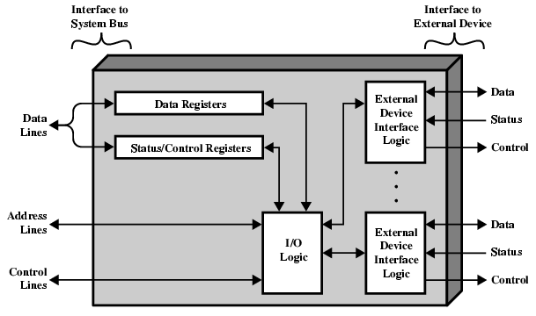
Σχηματικό υπομονάδας I/O

Slide 14
Αποφάσεις για την Υπομονάδα I/O
Εμφάνιση ή απόκρυψη των χαρακτηριστικών της συσκευής στη CPU
Υποστήριξη πολλαπλών ή απλής συσκευής
Ανεξάρτητος έλεγχος λειτουργιών συσκευής ή έλεγχος από την CPU
Επίσης αποφάσεις σχετικές με O/S
π.χ. Το Unix μεταχειρίζεται τα πάντα σαν αρχείο

Slide 15
Τεχνικές Input Output
Ι/Ο μέσω προγραμματισμού
Ι/Ο με χρήση διακοπών
Direct Memory Access (DMA)

Slide 16
I/O μέσω προγραμματισμού
Η CPU έχει άμεσο έλεγχο της I/O
Περιοδικός έλεγχος κατάστασης
Εντολές Read/write
Μεταφορά δεδομένων
Η CPU τίθεται σε αναμονή μέχρι να ολοκληρώσει την λειτουργία της η υπομονάδα I/O
Σπατάλη χρόνου για τη CPU

Slide 17
I/O μέσω προγραμματισμού - αναλυτικά
Η CPU στέλνει αίτηση λειτουργίας I/O
Η υπομονάδα I/O εκτελεί την λειτουργία
Η υπομονάδα I/O θέτει τα bits κατάστασης
Η CPU ελέγχει τα bits κατάστασης περιοδικά
Η υπομονάδα I/O δεν ενημερώνει άμεσα την CPU
Η υπομονάδα I/O δεν διακόπτει την CPU
Η CPU μπορεί να είναι σε θέση αναμονής ή να επιστρέψει σε μεταγενέστερο χρόνο

Slide 18
Εντολές I/O
Η CPU παράγει διευθύνσεις
Αναγνώριση υπομονάδας (& συσκευής if >1/ υπομονάδα)
Η CPU παράγει εντολές
Ελέγχου – Καθοδηγεί τις ενέργειες της υπομονάδας
π.χ. περιστροφή δίσκου
Τεστ – Έλεγχος κατάστασης
π.χ. Παροχή ρεύματος; Σφάλματα;
Ανάγνωσης/Εγγραφής
Η υπομονάδα I/O μεταφέρει δεδομένα μέσω buffer από / προς τη συσκευή

Slide 19
Διευθυνσιοδότηση I/O συσκευών
Στην περίπτωση του I/O μέσω προγραμματισμού ακολουθείται παρόμοια μέθοδο με αυτή της μνήμης (CPU viewpoint)
Κάθε συσκευή λαμβάνει μια ξεχωριστή διεύθυνση
Οι εντολές της CPU περιέχουν την διεύθυνση

Slide 20
Χαρτογράφηση I/O_{1/2}
I/O μέσω χαρτογράφησης μνήμης
Συσκευές και μνήμη μοιράζονται τον χώρο των διευθύνσεων
Η I/O ακολουθεί το read/write στη μνήμη
Δεν υπάρχου εξειδικευμένες εντολές I/O
Διαθέσιμες οι εντολές προσπέλασης στη μνήμη

Slide 21
Χαρτογράφηση I/O_{2/2}
I/O με απομόνωση
Ξεχωριστός χώρος διευθύνσεων
Απαιτείται επιλογέας για γραμμές I/O ή μνήμης
Εξειδικευμένες εντολές I/O
Περιορισμένο σύνολο εντολών

Slide 22
I/O με χρήση διακοπών
Ξεπερνά το πρόβλημα της αναμονής της CPU
Δεν απαιτείται περιοδικός έλεγχος της συσκευής από την CPU
Η υπομονάδα I/O στέλνει διακοπή όταν ολοκληρώσει την εργασία της

Slide 23
I/O με χρήση διακοπών Βασική λειτουργία
Η CPU παράγει μια εντολή ανάγνωσης
Η υπομονάδα I/O λαμβάνει δεδομένα από το περιφερειακό, ενώ η CPU εκτελεί άλλες εργασίες
Η υπομονάδα I/O διακόπτει την CPU
Η CPU ζητά τα δεδομένα
Η υπομονάδα I/O μεταφέρει τα δεδομένα

Slide 24
Λειτουργία από την άποψη της CPU
Παραγωγή εντολής ανάγνωσης
Εκτέλεση άλλων εργασιών
Έλεγχος για διακοπή μετά από κάθε κύκλο εντολής
Αν υπάρχει διακοπή:-
Αποθήκευση υπάρχουσας κατάστασης
Επεξεργασία διακοπής

Slide 25
Ζητήματα Σχεδιασμού
Πως αναγνωρίζεται η υπομονάδα I/O που στέλνει την διακοπή?
Πως ανταπεξέρχεται το σύστημα σε πολλαπλές διακοπές?
π.χ. Ένας χειριστής διακοπής λαμβάνει διακοπή..

Slide 26
Αναγνώριση Υπομονάδας I/O σε Διακοπή_{1/2}
Διαφορετικές γραμμές για κάθε υπομονάδα
Μη πρακτική
Επιλογή μέσω λογισμικού
Η CPU ελέγχει όλες τις υπομονάδες με την σειρά
Αργή

Slide 27
Αναγνώριση Υπομονάδας I/O σε Διακοπή_{2/2}
Αλυσιδωτή εξέταση ή Επιλογή μέσω υλικού
Στέλνεται σήμα αναγνώρισης στην αλυσίδα
Η υπεύθυνη υπομονάδα απαντά με ένα διάνυσμα
Η CPU χρησιμοποιεί το διάνυσμα για αναγνώριση της συσκευής
Διαιτησία διαύλου
Η υπομονάδα πρέπει να αποκτήσει τον έλεγχο του διαύλου πριν στείλει σήμα διακοπής
π.χ. PCI & SCSI

Slide 28
Πολλαπλές Διακοπές
Κάθε γραμμή διακοπής έχει τη δική της προτεραιότητα
Γραμμές με μεγαλύτερη προτεραιότητα μπορούν να διακόπτουν γραμμές μικρότερης προτεραιότητας
Η διαιτησία διαύλου μπορεί να χρησιμοποιεί σχέδιο προτεραιότητας

Slide 29
Παραδείγματα – PC Δίαυλος
Ο 80x86 έχει μια γραμμή διακοπής
Τα συστήματα 8086 χρησιμοποιούν τον ελεγκτή διακοπών 8259A
Ο 8259A έχει 8 γραμμές διακοπής

Slide 30
Ακολουθία γεγονότων
Ο 8259A δέχεται μια διακοπή
Ο 8259A αποφασίζει σχετικά με την προτεραιότητα
Ο 8259A σηματοδοτεί τον 8086 (ενεργοποιεί την γραμμή INTR)
Η CPU στέλνει αναγνώριση
Ο 8259A εισάγει το επιθυμητό διάνυσμα στον δίαυλο δεδομένων
Η CPU επεξεργάζεται την διακοπή

Slide 31
Σύστημα διακοπών στο δίαυλο ISA
Ο δίαυλος ISA χρησιμοποιεί αλυσιδωτά δύο 8259A
Συνδέονται μέσω της γραμμής διακοπής 2
Δίνει 15 γραμμές
16 γραμμές μείον μια για σύνδεση
Η IRQ 9 χρησιμοποιείται για να επανα-δρομολογήσει οτιδήποτε προσπαθεί να χρησιμοποιήσει την IRQ 2
Συμβατότητα προς κάθε κατεύθυνση
Ενσωματωμένο σε chip set

Slide 32
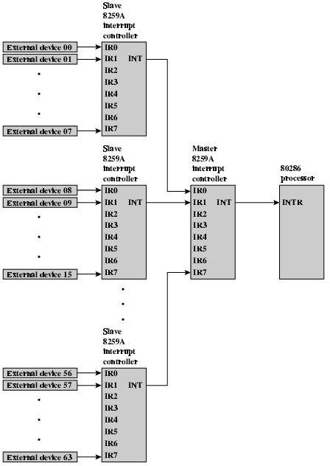
82C59A Ελεγκτής Διακοπών

Slide 33
Intel 82C55A Προγραμματιζόμενη διεπαφή περιφερειακών

Slide 34
Χρήση του 82C55A για έλεγχο πληκτρολογίου / οθόνης

Slide 35
Direct Memory Access
Η λειτουργία I/O μέσω προγραμματισμού ή διακοπών απαιτεί την ενεργή παρέμβαση της CPU
Ο ρυθμός μεταφοράς δεδομένων είναι περιορισμένος
Η CPU καταναλώνει πόρους
Η απάντηση είναι η DMA

Slide 36
DMA
Πρόσθετη μονάδα (hardware) στο δίαυλο
Ένας ελεγκτής DMA αναλαμβάνει τις λειτουργίες I/O απελευθερώνοντας τη CPU

Slide 37
Σχηματικό μονάδας DMA

Slide 38
Λειτουργία της DMA
Η CPU ενημερώνει τον ελεγκτή DMA:-
Read/Write
Διεύθυνση συσκευής
Εναρκτήρια διεύθυνση δεδομένων
Ποσότητα δεδομένων για μεταφορά
Η CPU εκτελεί άλλες εργασίες
Ο ελεγκτής DMA διαχειρίζεται την μεταφορά
Ο ελεγκτής DMA αποστέλλει διακοπή με την ολοκλήρωση των εργασιών

Slide 39
DMA Μεταφορά Κλοπή Κύκλου
Ο ελεγκτής DMA παίρνει τον έλεγχο του διαύλου για έναν κύκλο
Μεταφέρει μια λέξη δεδομένων
Δεν είναι Διακοπή (Η CPU δεν αλλάζει κατάσταση)
Η λειτουργία της CPU αναστέλλεται ακριβώς πριν την προσπέλαση του διαύλου
π.χ. πριν έναν τελεστή, ή ανάκτηση δεδομένων ή εγγραφή δεδομένων
Καθυστερεί την CPU αλλά όχι τόσο σε σχέση με την μεταφορά από την CPU

Slide 40
Ερώτημα
Τι επίδραση έχει η DMA στην ενδιάμεση μνήμη?
Hint: Ποια είναι η διαθεσιμότητα του διαύλου?

Slide 41
Διατάξεις DMA_{1/3}
Απλός δίαυλος, Ενσωματωμένος ελεγκτής DMA
Κάθε μεταφορά χρησιμοποιεί τον δίαυλο δύο φορές
I/O στο DMA μετά DMA στη μνήμη
Η λειτουργία της CPU αναστέλλεται δύο φορές

Slide 42
Διατάξεις DMA_{2/3}
Απλός δίαυλος, Ολοκληρωμένος ελεγκτής DMA
Ο ελεγκτής μπορεί να υποστηρίζει >1 συσκευές
Κάθε μεταφορά χρησιμοποιεί το δίαυλο μια φορά
DMA στη μνήμη
Η CPU σταματάει μια φορά

Slide 43
Διατάξεις DMA_{3/3}
Ξεχωριστός I/O δίαυλος
Ο δίαυλος υποστηρίζει όλες τις συσκευές που χρησιμοποιούν DMA
Κάθε μεταφορά χρησιμοποιεί το δίαυλο μια φορά (DMA στη μνήμη)
Η λειτουργία της CPU αναστέλλεται μια φορά

Slide 44
I/O Channels
I/O devices getting more sophisticated
e.g. 3D graphics cards
CPU instructs I/O controller to do transfer
I/O controller does entire transfer
Improves speed
Takes load off CPU
Dedicated processor is faster

Slide 45
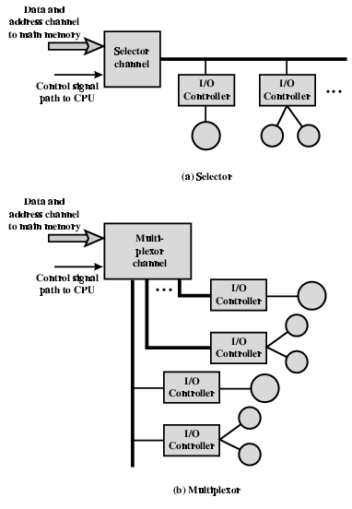
Αρχιτεκτονική I/O Καναλιού

Slide 46
Διεπαφή
Διασύνδεση συσκευών
Παράλληλη ή σειριακή;
Εξειδικευμένος επεξεργαστής/μνήμη/δίαυλοι;
π.χ. FireWire, InfiniBand

Slide 47
IEEE 1394 FireWire
Υψηλής απόδοσης σειριακός δίαυλος
Γρήγορο
Χαμηλού κόστους
Εύκολα υλοποιήσιμο
Χρησιμοποιείται σε κάμερες, VCRs και TV

Slide 48
FireWire Configuration
Daisy chain
Up to 63 devices on single port
Really 64 of which one is the interface itself
Up to 1022 buses can be connected with bridges
Automatic configuration
No bus terminators
May be tree structure

Slide 49
Απλή διάταξη FireWire

Slide 50
FireWire 3 Layer Stack
Φυσικό
Μέσο μετάδοσης, ηλεκτρικά χαρακτηριστικά και σηματοδοσία
Διασύνδεσης
Μετάδοση δεδομένων σε πακέτα
Μεταφοράς
Request-response πρωτόκολλο

Slide 51
FireWire Protocol Stack

Slide 52
FireWire – Φυσικό επίπεδο
Ρυθμοί δεδομένων από 25 ως 400Mbps
Δύο μορφές διαιτησίας
Βασισμένες σε μορφή δένδρου
Η ρίζα ενεργεί σαν διαιτητής
First come first served
Η φυσική προτεραιότητα ελέγχει ταυτόχρονα αιτήματα
π.χ. κοντινότερος στη ρίζα
Δίκαια διαιτησία
Επείγουσα διαιτησία

Slide 53
FireWire – Επίπεδο Διασύνδεσης
Δύο τύποι μετάδοσης
Ασύγχρονη
Μεταφορά δεδομένων σε πακέτα μεταβλητού μεγέθους
Με ενσωματωμένη διεύθυνση
Επιστρέφει Acknowledgement
Ισόχρονη
Πακέτα σταθερού μήκους αποστέλλονται σε σταθερά χρονικά διαστήματα
Απλοποιημένη διευθυνσιοδότηση
Χωρίς acknowledgement

Slide 54
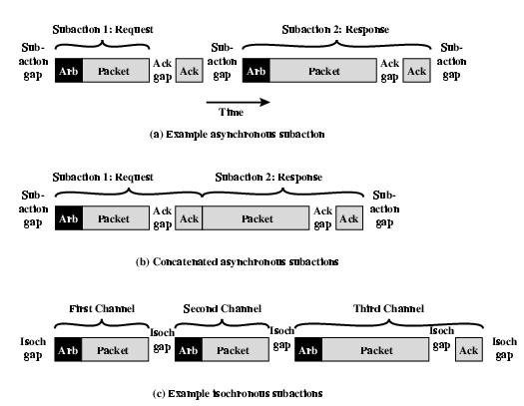
Επιδράσεις FireWire

Slide 55
InfiniBand
I/O προδιαγραφές για «high end servers»
Συγχώνευση των Future I/O (Cisco, HP, Compaq, IBM) and Next Generation I/O (Intel)
Η 1^{η} έκδοση το 2001
Αρχιτεκτονική για ροή δεδομένων μεταξύ υπολογιστών και ευφυών I/O συσκευών
Αντικαταστάτης του PCI στους servers
Αυξημένη χωρητικότητα, επεκτασιμότητα, ελαστικότητα

Slide 56
InfiniBand Architecture
Remote storage, networking and connection between servers
Attach servers, remote storage, network devices to central fabric of switches and links
Greater server density
Scalable data centre
Independent nodes added as required
I/O distance from server up to
17m using copper
300m multimode fibre optic
10km single mode fibre
Up to 30Gbps

Slide 57
Μεταγωγή InfiniBand

Slide 58
InfiniBand
16 λογικά κανάλια (virtual lanes) ανά φυσική συνδεση
Ένα για διαχείριση, 15 για δεδομένα
Δεδομένα σε ροές πακέτων
Εικονικοί διάδρομοι (Virtual lane) προσωρινά διαθέσιμοι για μεταφορά end to end transfer
Μεταγωγείς για χαρτογράφηση της κίνησης εισόδου / εξόδου

Slide 59
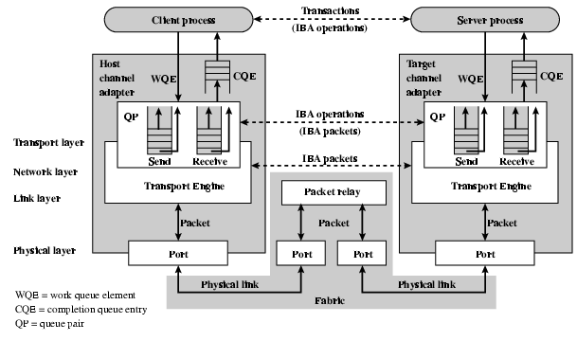
InfiniBand Protocol Stack

Slide 60
Βιβλιογραφία
William Stallings. (2011). Αρχιτεκτονική & Οργάνωση Υπολογιστών. Εκδόσεις Τζιόλα.
Δημοσθένης Ε. Μπολανάκης. (2011). Αρχιτεκτονική Μικροϋπολογιστών: αρχές προγραμματισμού χαμηλού επιπέδου και εφαρμογές με το μικροελεγκτή M68HC908GP32, Εκδόσεις Σύγχρονη Παιδεία.
Tanenbaum Andrew S. (1995). Η Αρχιτεκτονική των Υπολογιστών μια δομημένη προσέγγιση Συγγραφέας Tanenbaum Andrew S. Εκδόσεις Κλειδάριθμος.
Luce T. (1991). Αρχιτεκτονική των Υπολογιστών. Εκδόσεις Τζιόλα.
Gilmore. (1999). Μικροεπεξεργαστές θεωρία και εφαρμογές. Εκδόσεις Τζιόλα.
Predko M. (2000). Προγραμματίζοντας τον Μικροελεγκτή PIC, Εκδόσεις Τζιόλα.
Μπεκάκος Μ.Π. (1994). Αρχιτεκτονική υπολογιστών & τεχνολογία παράλληλης επεξεργασίας, Εκδόσεις Σταμούλης.

Slide 61
Σημείωμα Αναφοράς
Copyright Τεχνολογικό Ίδρυμα Ηπείρου. Φώτης Βαρζιώτης.
Αρχιτεκτονική υπολογιστών.
Έκδοση: 1.0 Άρτα, 2015. Διαθέσιμο από τη δικτυακή διεύθυνση:
http://eclass.teiep.gr/OpenClass/courses/COMP115/
ΔΙΑΤΑΡΑΧΕΣ ΦΩΝΗΣ, Ενότητα 0, ΤΜΗΜΑ ΛΟΓΟΘΕΡΑΠΕΙΑΣ, ΤΕΙ ΗΠΕΙΡΟΥ - Ανοιχτά Ακαδημαϊκά Μαθήματα στο ΤΕΙ Ηπείρου

Slide 62
Σημείωμα Αδειοδότησης
Το παρόν υλικό διατίθεται με τους όρους της άδειας χρήσης Creative Commons Αναφορά Δημιουργού-Μη Εμπορική Χρήση-Όχι Παράγωγα Έργα 4.0 Διεθνές [1] ή μεταγενέστερη. Εξαιρούνται τα αυτοτελή έργα τρίτων π.χ. φωτογραφίες, Διαγράμματα κ.λ.π., τα οποία εμπεριέχονται σε αυτό και τα οποία αναφέρονται μαζί με τους όρους χρήσης τους στο «Σημείωμα Χρήσης Έργων Τρίτων».
Ο δικαιούχος μπορεί να παρέχει στον αδειοδόχο ξεχωριστή άδεια να χρησιμοποιεί το έργο για εμπορική χρήση, εφόσον αυτό του ζητηθεί.
[1]
http://creativecommons.org/licenses/by-nc-nd/4.0/deed.el

Slide 63
Τέλος Ενότητας
Επεξεργασία: Ευάγγελος Καρβούνης
Άρτα, 2015

Slide 64
Τέλος Ενότητας
Είσοδος / Έξοδος

